Slide 1
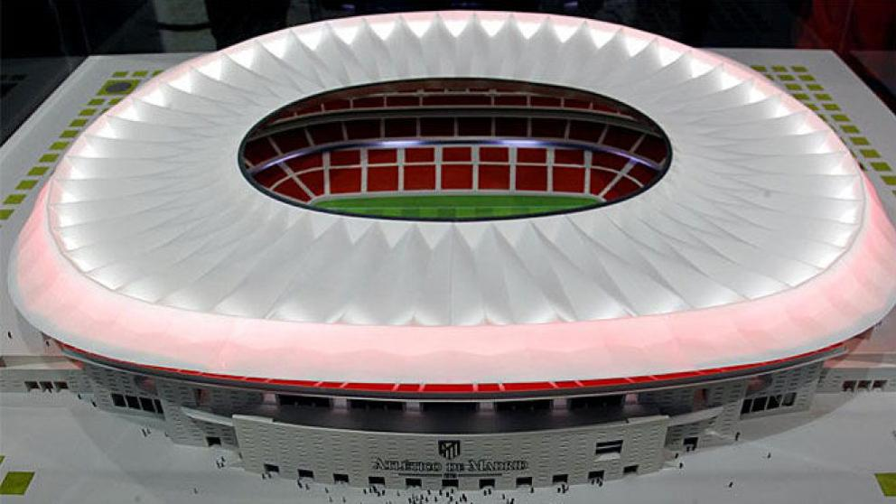
Instalación frigorífica de CO2 Transcrítico con compresores paralelos y multieyector.
Albert Albert
Consultor Experto en Refrigeración

Slide 2






#1
Instalación frigorífica de CO2 Transcrítico con compresores paralelos y multieyector
^{#0}
Colaboradores:

Slide 3
#1
Instalación frigorífica de CO2 Transcrítico con compresores paralelos y multieyector
^{#1}
Datos iniciales del proyecto:
Uso: instalación frigorífica para gran cocina
- Cámaras de conservación de frescos (0ºC)
- Cámaras de conservación de congelados (-20ºC)
- Abatidores/congeladores (-30ºC)
- Salas de preparación (+10ºC)
Alta necesidad de recuperación calor para agua caliente sanitaria y
calefacción del cesped del campo de fútbol.
- 3 cámaras se situan a una distancia superior a 50 mts de la sala de máquinas

Slide 4
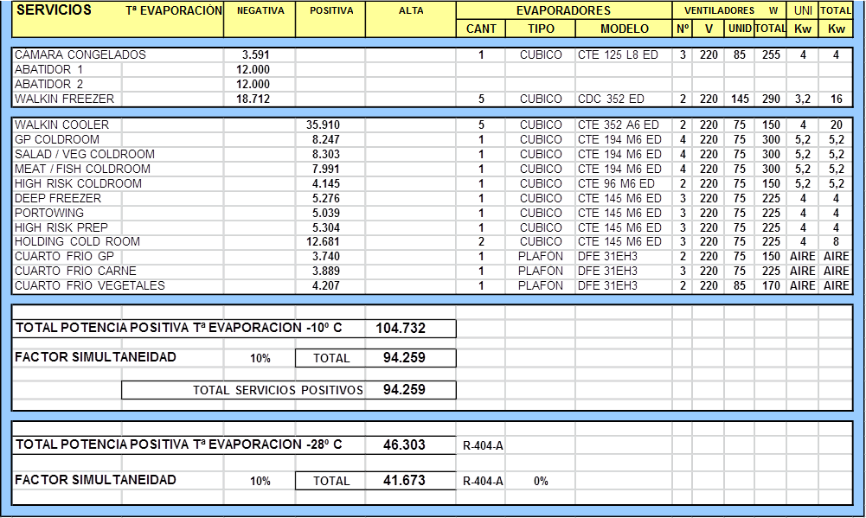
#1
Instalación frigorífica de CO2 Transcrítico con compresores paralelos y multieyector
^{#2}
Listado de los servicios frigoríficos y necesidades térmicas:

Slide 5
#1
Instalación frigorífica de CO2 Transcrítico con compresores paralelos y multieyector
^{#3}
Motivaciones para elección de la tecnología de CO2 transcritico:
Disponibilidad de nueva tecnología (compresor paralelo y eyectores) que permite obtener ahorro energético respecto de HFC/HFO.
La posibilidad de recuperar mucho calor, con alto grado térmico.
Normativas: exención de impuestos, no afectación por normativa futura.
Medioambiental: baja huella de carbono.
Instalación de referencia

Slide 6
#1
Instalación frigorífica de CO2 Transcrítico con compresores paralelos y multieyector
^{#4}
Presiones de diseño de la instalación:
Temperatura ambiente diseño: 38ºC (sólo 5 horas/año por encima)
PS descarga: 120 bar
PS recipiente: 90 bar (*)
PS aspiracion MT: 52 bar
PS aspiración LT: 28 bar
(*) Nota: no necesaria unidad
de emergencia.

Slide 7
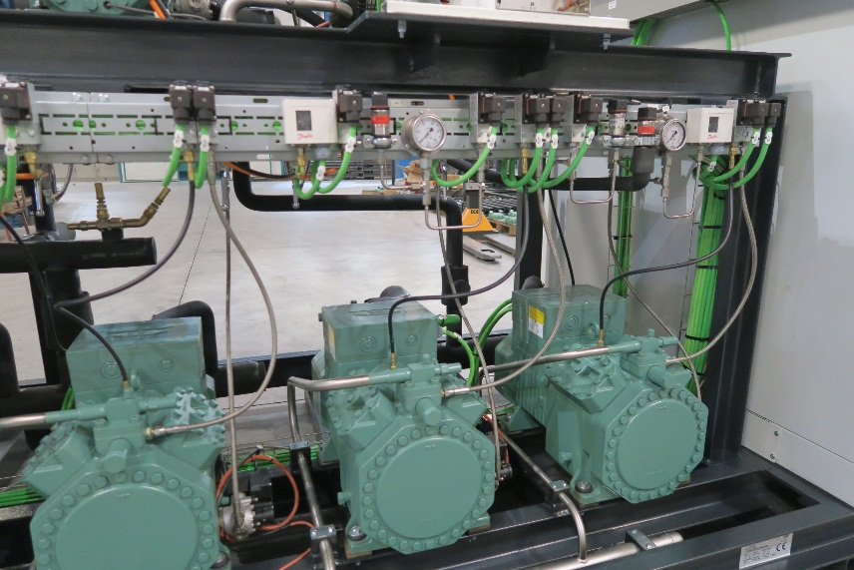
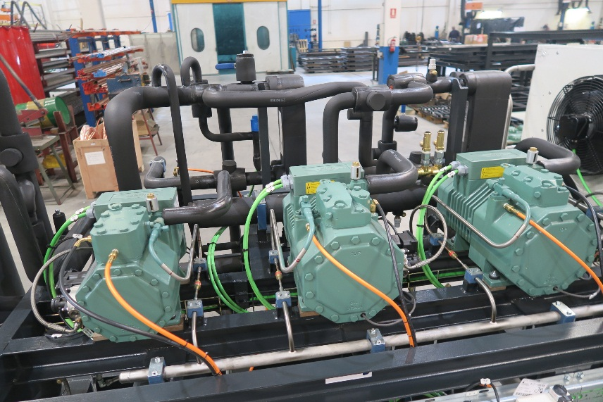
#1
Instalación frigorífica de CO2 Transcrítico con compresores paralelos y multieyector
^{#5}
Compresores:
Muy importante adecuar la entrega de potencia de los compresores a las necesidades térmicas de los servicios: variación de capacidad.
Uso de Inverter por cada grupo de compresores (CRII disponible en breve)
3 compresores MT: 4DTC-25K + 4FTC-20K + 4HTC-15K (15-100%)
2 compresores paralelos: 4FTC-30K + 4HTC-20K (29-100%)
3 compresores LT: 2DSL-5K + 2DSL-5K + 2JSL-2K (9-100%)
El uso de eyectores disminuye el tamaño de los compresores MT.

Slide 8
#1
Instalación frigorífica de CO2 Transcrítico con compresores paralelos y multieyector
^{#6}
Comparativa energética con soluciones anteriores:
Central positiva (R-404A) 3 x 4GE-23Y: 99,2 kW -10/+48
Central negativa (R-404A) 3 x 4FE-28Y: 46,86 kW -30/+48
Comparativa a 100% de carga y T amb = 38ºC
Consumo compresores central positiva R404A: 59,76 kW
Consumo compresores central negativa R404A: 43,07 kW
Consumo compresores CO2 (sin eyectores): 98,23 kW
Consumo compresores CO2 (con eyectores): 87,6 kW
102,83 kW
4,4%
14,8%

Slide 9
#1
Instalación frigorífica de CO2 Transcrítico con compresores paralelos y multieyector
^{#7}
Esquema frigorífico de la central de compresores:

Slide 10
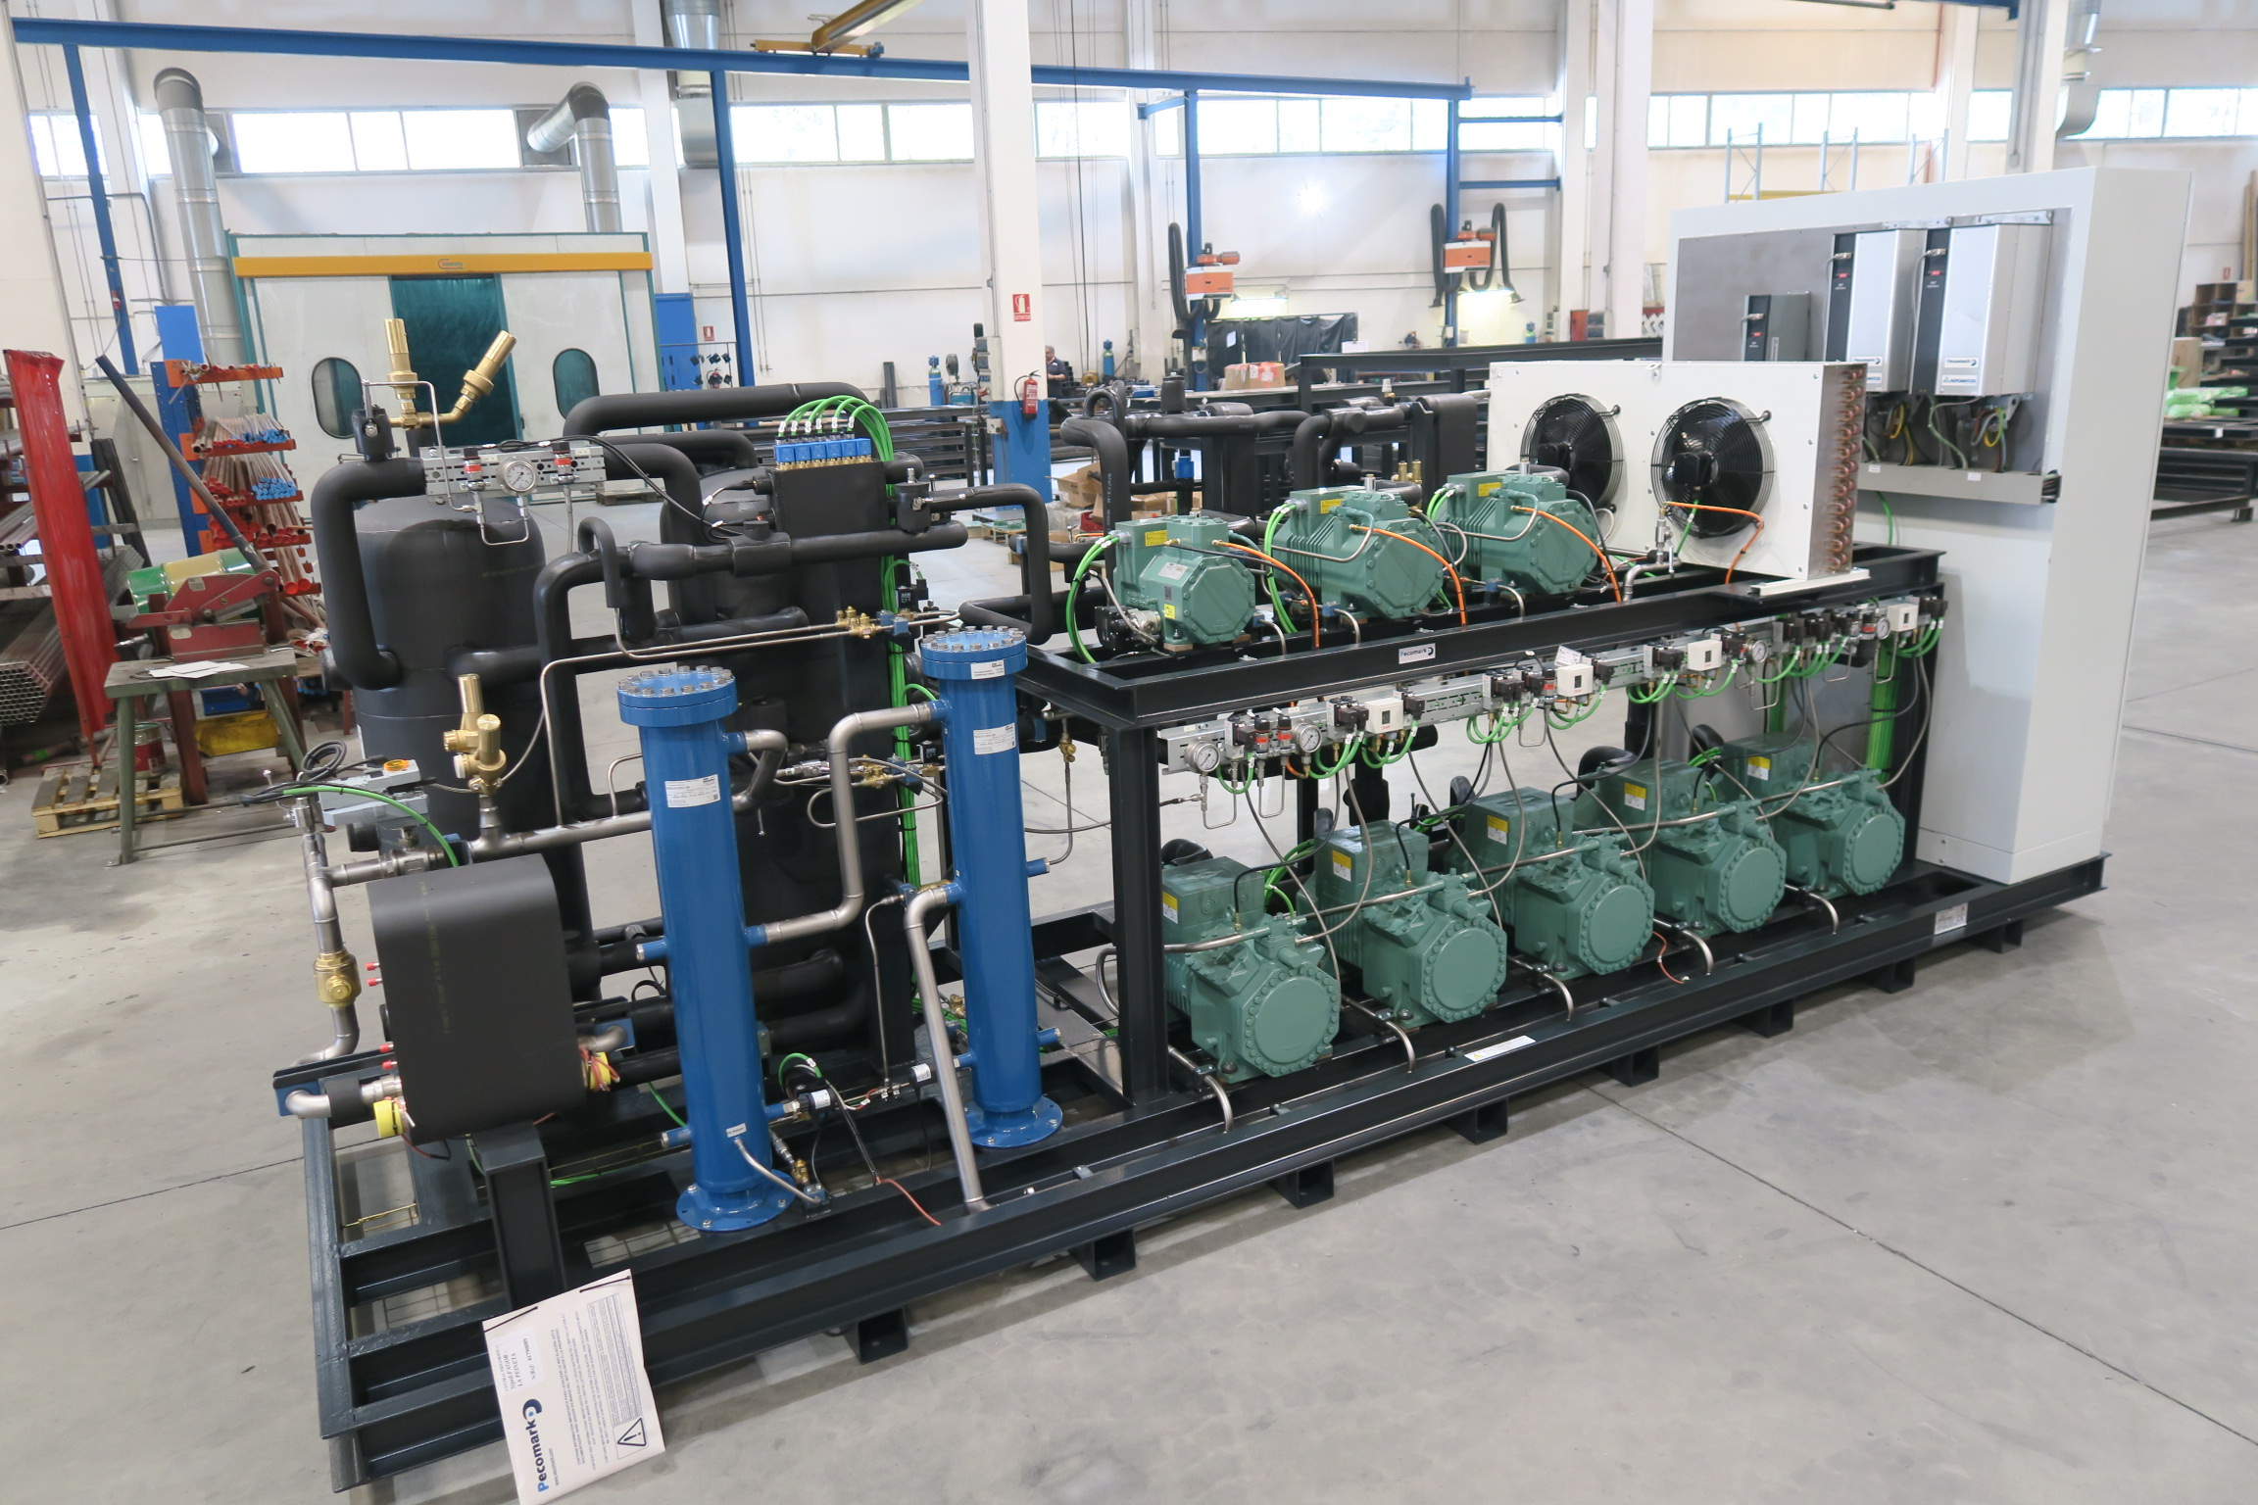
#1
Instalación frigorífica de CO2 Transcrítico con compresores paralelos y multieyector
^{#8}
Imágenes de la central:

Slide 11
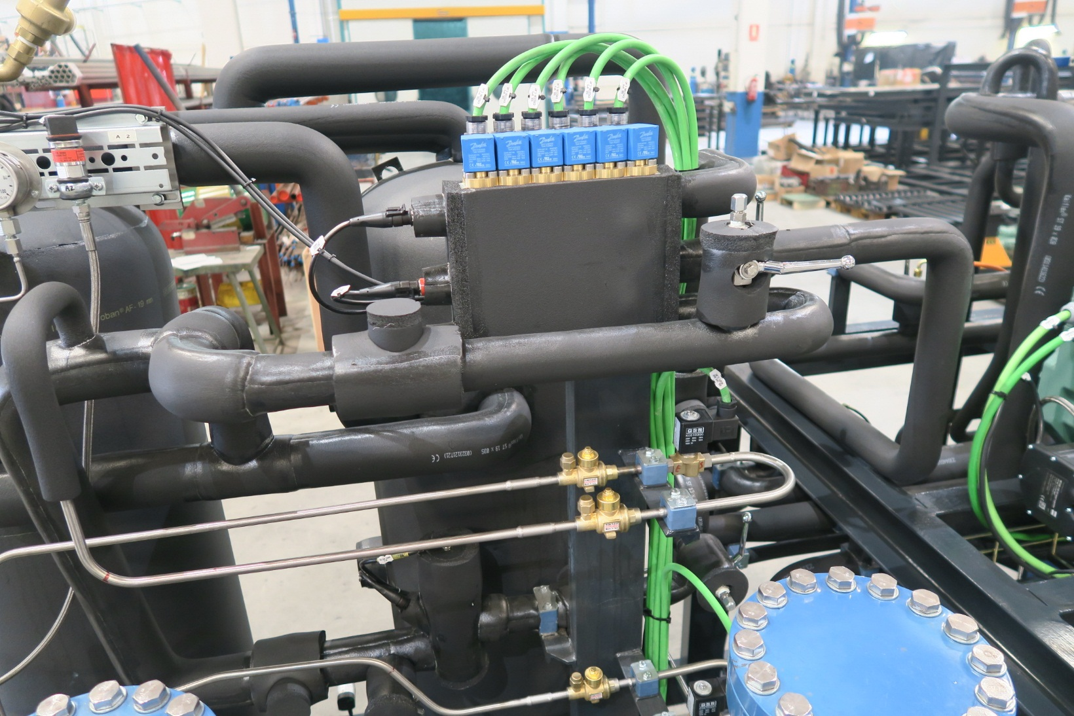
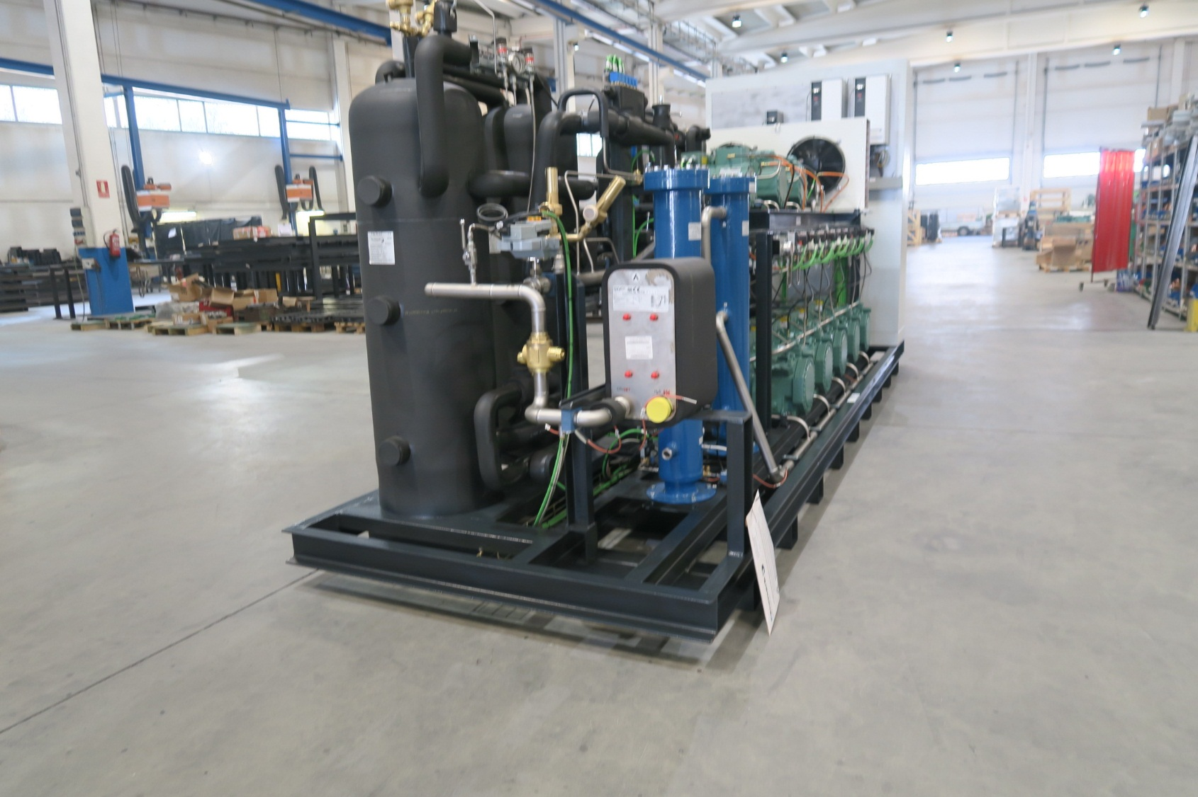
#1
Instalación frigorífica de CO2 Transcrítico con compresores paralelos y multieyector
^{#9}
Imágenes de la central:

Slide 12
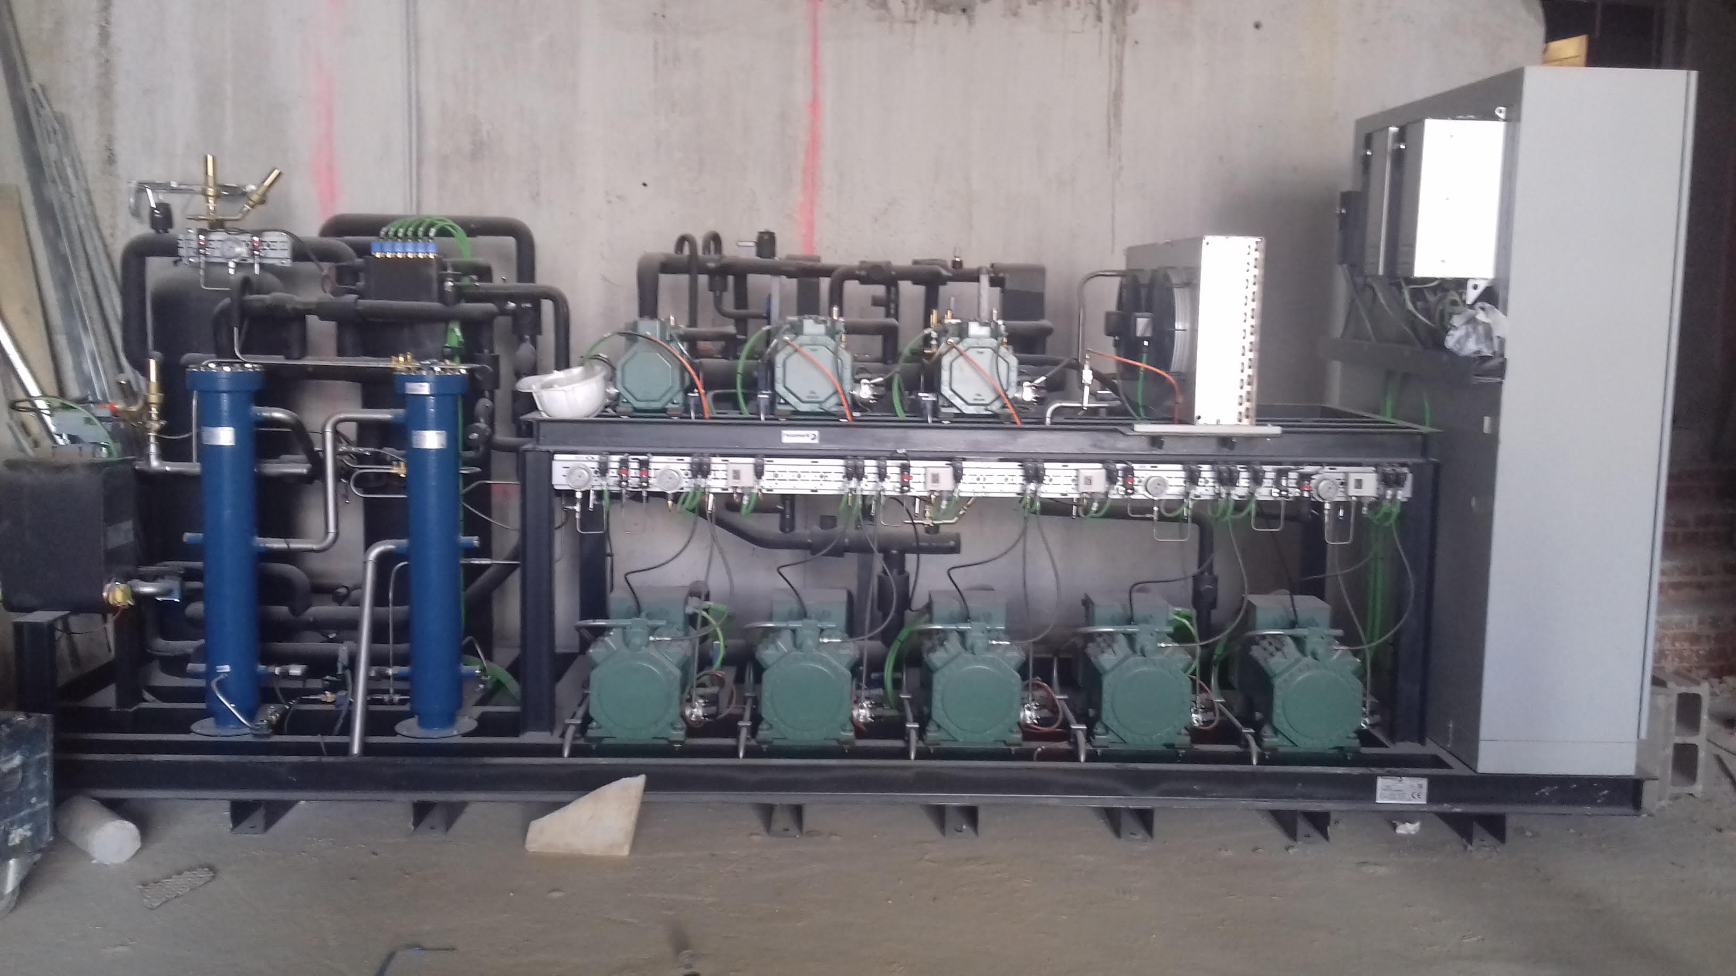
#1
Instalación frigorífica de CO2 Transcrítico con compresores paralelos y multieyector
^{#10}
Imágenes de la central:

Slide 13
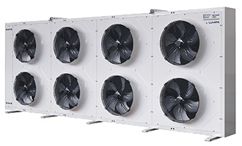
#1
Instalación frigorífica de CO2 Transcrítico con compresores paralelos y multieyector
^{#11}
Selección del Gas Cooler:
Diferencia de temperatura : 2 K (T salida gas cooler – T ambiente)

Slide 14
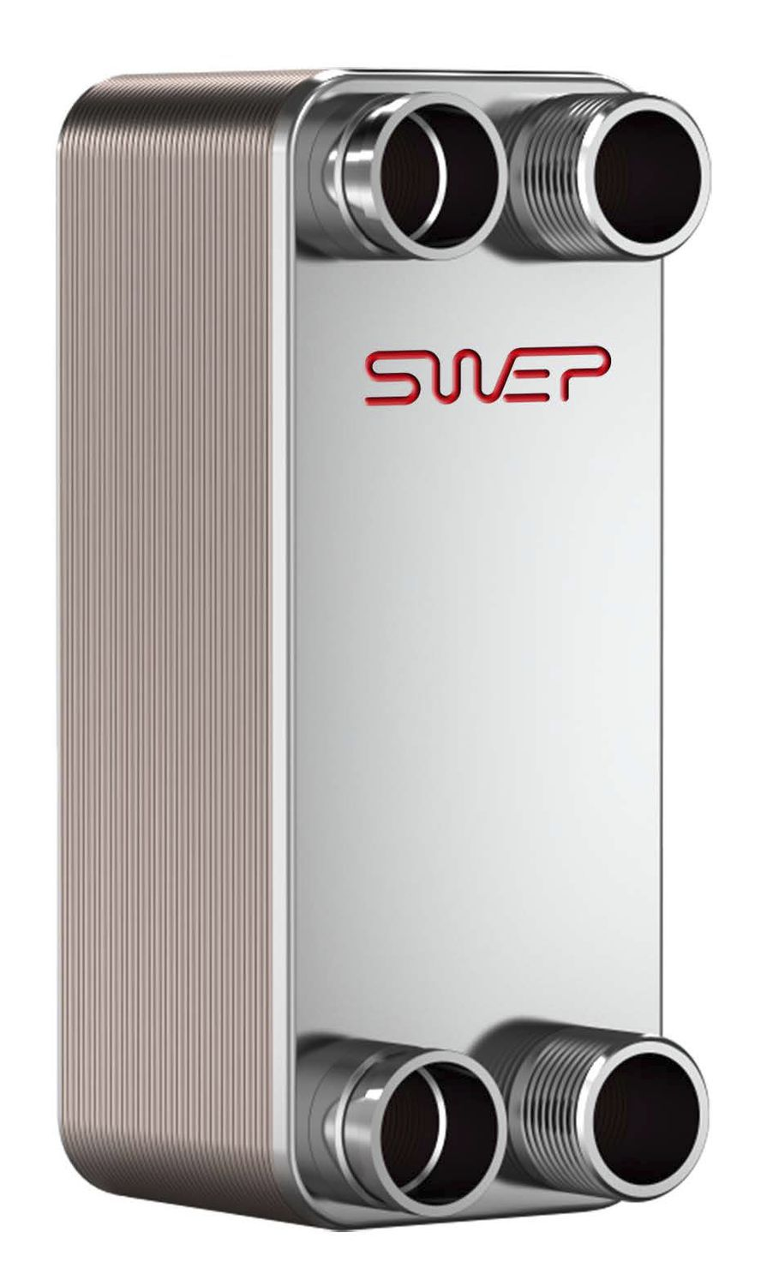
#1
Instalación frigorífica de CO2 Transcrítico con compresores paralelos y multieyector
^{#12}
Recuperación de calor:
Potencia de recuperación (diseño) : 150 kW
Temperatura entrada / salida: 50ºC / 90ºC (primario)
Caudal primario: 3 m3/h
Temperatura entrada / salida: 50ºC / 55ºC (secundario)
Caudal secundario: 26 m3/h

Slide 15
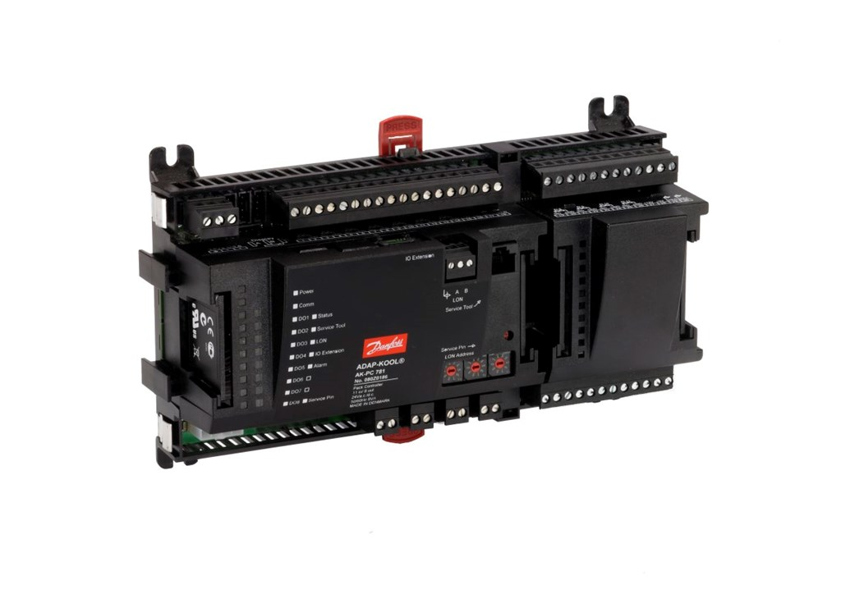
#1
Instalación frigorífica de CO2 Transcrítico con compresores paralelos y multieyector
^{#13}
Control:
Danfoss AK-PC 781 A, controlando:
- Compresores MT, IT (paralelos) y LT
- Multieyector / Válvula expansión transcrítica
- Válvulas de by-pass de gas
- Recuperación de calor
- Recalentamiento de aspiración de los compresores
Monitorización mediante AK SM-850

Slide 16
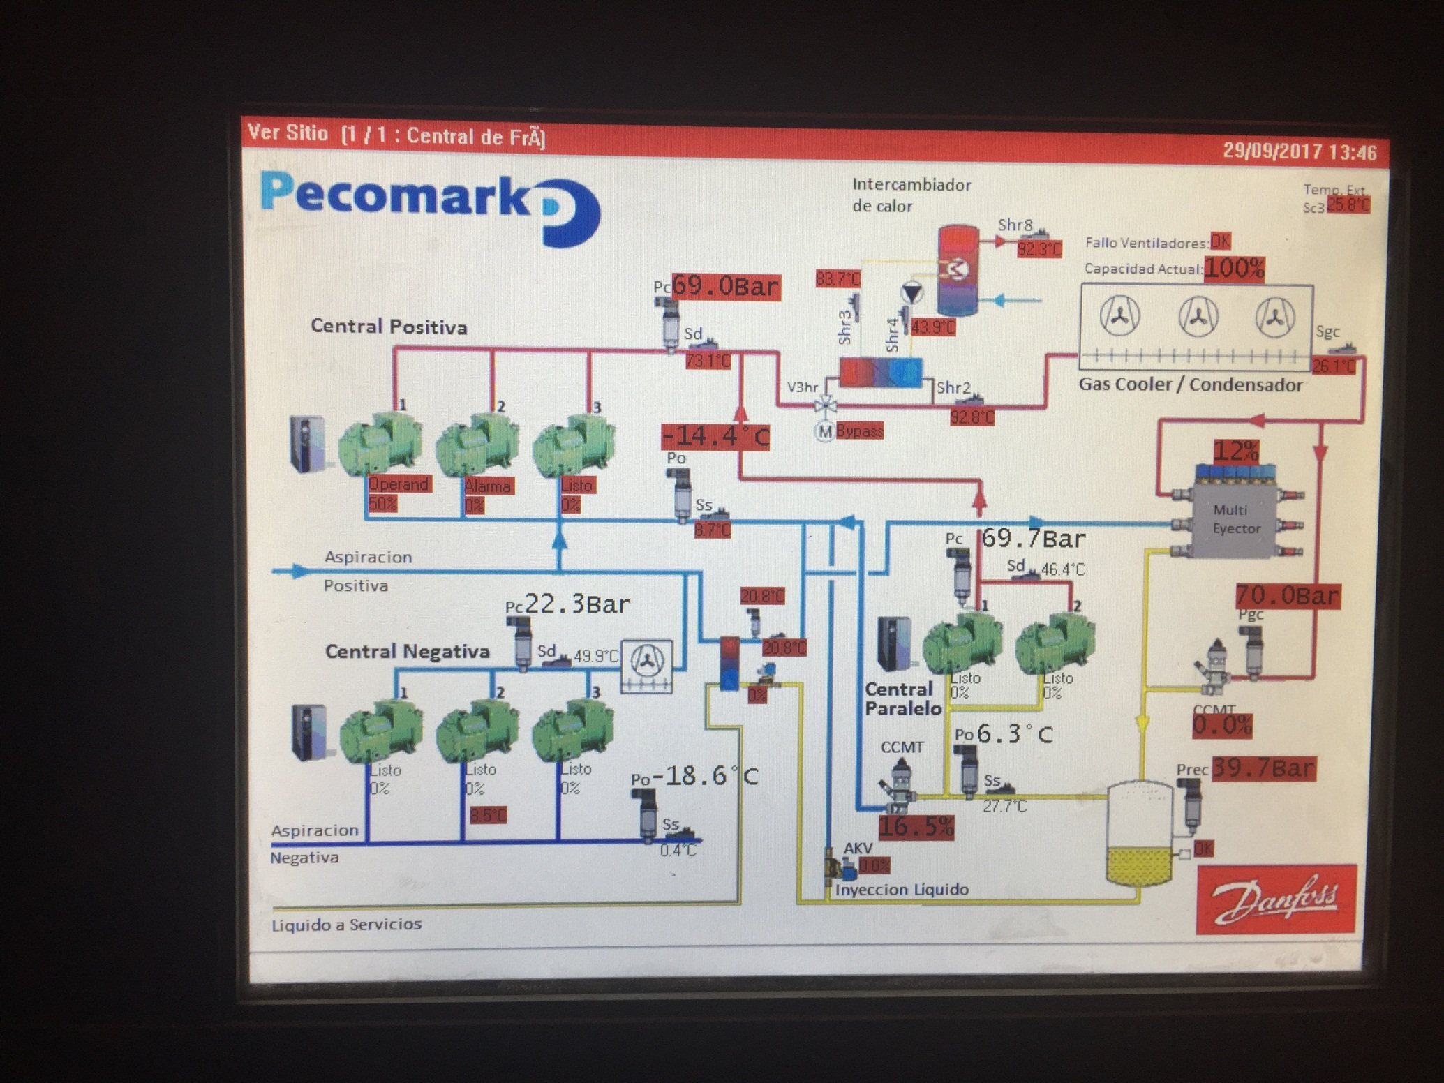
#1
Instalación frigorífica de CO2 Transcrítico con compresores paralelos y multieyector
^{#14}
Control:

Slide 17
#1
Instalación frigorífica de CO2 Transcrítico con compresores paralelos y multieyector
^{#15}
Conclusiones:
Tecnología de CO2 transcrítico específica para climas “cálidos”
Funcionamiento de la instalación óptimo y sin problemas
Control de los eyectores muy estable
Funcionamiento sin unidad de emergencia OK.
Desarrollos futuros:
-Centrales con eyectores de líquido.
-Uso de compresores con motor de imanes
permanentes y reducción de capacidad pulsante
-Nuevas formas de aprovechamiento del calor de descarga
-Centrales y unidades de menor potencia.

